Slide 1




برنامج دعم التعلمات الأساس
رياضيات--
المستوى
2
المسار
1
لبنة جمع
الحصة 15
نسخة تجريبية

Slide 2




توجيهات لاستعمال العرض
شرائح خاصة بالأستاذ(ة)
إرشادات وشروحات على الأستاذ(ة) قولها
إيقاف العرض والقيام بمناولة /نمذجة

Slide 3








أيقونات توجيهية
أصغي إلى أستاذي وألاحظ ما يفعله.
أُحَضِّرُ لوازمي المدرسية قبل بداية الدرس.
العمل الجماعي
العمل في مجموعات صغرى
المناولة والألعاب
العمل الثنائي
عمل فردي على الكراسة
هذا النشاط مرتبط بتوظيف الألواح.

Slide 4


أهداف الحصة
في نهاية الحصة سيكون التلاميذ قادرين على:
قراءة وكتابة وتمثيل الأعداد من 0 إلى 99
وضع وإنجاز عمليات جمع باحتفاظ باستخدام لعبة النقود
التدرب على استراتيجية الأسئلة الأربعة لحل مسائل: تحديد المطلوب

Slide 5


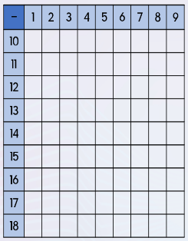






الإعداد المادي للأستاذ(ة)
المذكرة اليومية
عدة مناولة نشاط وضع وإنجاز عمليات جمع باحتفاظ
عدة مناولة نشاط التعرف على الأعداد من 0 إلى 99
عدة مناولة نشاط الجمع والطرح شفهيا
العرض الرقمي

Slide 6

هيكلة الحصة
1 - حساب ذهني
الجمع والطرح شفهيا
10 min
2 - الأعداد
نشاط التعرف على الأعداد من 0 إلى 99
20 min
3 -العمليات وحل المسائل
وضع وإنجاز عمليات جمع باحتفاظ باستخدام لعبة النقود.
التدرب على استراتيجية الخطوات الأربعة لحل مسألة: تحديد المطلوب.
20 min
4 –عمل فردي على الكراسة
الإنجاز - التصحيح
10 min
10 min
5 –لعبة
لعبة حجلة الأعداد

Slide 7

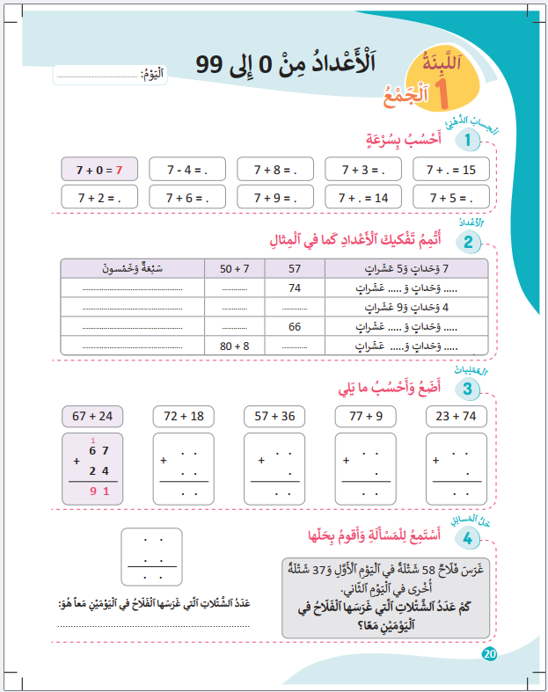
ألعاب | العمليات وحل المسائل | الأعداد | نشاط اعتيادي | افتتاح الحصة
خذوا واجباتكم المنزلية. سأراقب ما قمتم به.

Slide 8

ألعاب | العمليات وحل المسائل | الأعداد | نشاط اعتيادي | افتتاح الحصة
مرحبا بكم أعزائي سنبدأ حصة اليوم، انتبهوا جيدا.
مرحبا بكم أبنائي الأعزاء

Slide 9







ألعاب | العمليات وحل المسائل | الأعداد | نشاط اعتيادي | افتتاح الحصة
ضعوا اللوحة والقلم والكراسة في القمطر، سنحتاجها في هذه الحصة.
كراسة
دفتر البحث
قلم الرصاص
لوحة

Slide 10
ألعاب | العمليات وحل المسائل | الأعداد | نشاط اعتيادي | افتتاح الحصة
اليوم سنرى أيقونة " العمل في مجموعات صغرى" وسأوضح لكم ماذا تعني وما عليكم القيام به عند ظهور هذه الأيقونة.
يوضح الأستاذ(ة) للتلاميذ السلوك المنتظر منهم أثناء النمذجة كما هو مبين في الملحق 1.
العمل في مجموعات صغرى
سيفوز التلاميذ الذين يلتزمون بهذه السلوكات بنجمة التميز

Slide 11
نشاط اعتيادي
الجمع والطرح شفهيا

Slide 12


ألعاب | العمليات وحل المسائل | الأعداد | نشاط اعتيادي | افتتاح الحصة
  نعود لنشاطنا " الجمع والطرح شفهيا" سنستمر في التدرب على الطرح الشفوي لعدد مكون من رقمين أو رقم واحد بحيث يكون الفرق محصورا بين 0 و18.
  يستعين الأستاذ(ة) ببطاقة النشاط - مرحلة الممارسة الموجهة (الملحق 2)

Slide 13
ألعاب | العمليات وحل المسائل | الأعداد | نشاط اعتيادي | افتتاح الحصة
  الآن خذوا الألواح، أتمموا بكتابة الجواب فقط على الألواح.
1-8=?

Slide 14

ألعاب | العمليات وحل المسائل | الأعداد | نشاط اعتيادي | افتتاح الحصة
  ارفعوا الألواح. صححوا.
1-8=7

Slide 15
ألعاب | العمليات وحل المسائل | الأعداد | نشاط اعتيادي | افتتاح الحصة
  أتمموا بكتابة الجواب فقط على الألواح.
2-8=?

Slide 16
ألعاب | العمليات وحل المسائل | الأعداد | نشاط اعتيادي | افتتاح الحصة
  ارفعوا الألواح. صححوا.
2-8=6

Slide 17
ألعاب | العمليات وحل المسائل | الأعداد | نشاط اعتيادي | افتتاح الحصة
  أتمموا بكتابة الجواب فقط على الألواح.
8+? =10

Slide 18
ألعاب | العمليات وحل المسائل | الأعداد | نشاط اعتيادي | افتتاح الحصة
  ارفعوا الألواح. صححوا.
8+2 =10

Slide 19
ألعاب | العمليات وحل المسائل | الأعداد | نشاط اعتيادي | افتتاح الحصة
  أتمموا بكتابة الجواب فقط على الألواح.
7-8=?

Slide 20
ألعاب | العمليات وحل المسائل | الأعداد | نشاط اعتيادي | افتتاح الحصة
  ارفعوا الألواح. صححوا.
7-8=1

Slide 21
ألعاب | العمليات وحل المسائل | الأعداد | نشاط اعتيادي | افتتاح الحصة
  أتمموا بكتابة الجواب فقط على الألواح.
8+?=12

Slide 22
ألعاب | العمليات وحل المسائل | الأعداد | نشاط اعتيادي | افتتاح الحصة
  ارفعوا الألواح. صححوا.
8+4=12

Slide 23
الأعداد
تعرف وقراءة الأعداد وتمييز القيمة المكانية لرقم معين ضمن أعداد من 0 إلى 99.

Slide 24



ألعاب | العمليات وحل المسائل | الأعداد | نشاط اعتيادي | افتتاح الحصة
  نعود من جديد لتمثيل الأعداد من 0 إلى 99 باستخدام لعبة النقود. بنفس الطريقة التي رأيناها ستعملون في مجموعات. ستأخدون أوراقكم النقدية. وستمثلون الأعداد التي سأمليها عليكم.
  يملي الأستاذ(ة) الأعداد -82-35-96-6344 واحدا تلو الآخر.
  يطلب الأستاذ(ة) البحث عن العدد على جدول الأعداد.
  يطلب الأستاذ(ة) تمثيل العدد باستخدام لعبة النقود.
  يطلب الأستاذ(ة) كتابة العدد بالحروف على الألواح.
  يقدم الأستاذ(ة) التغذية الراجعة بعد كل تمثيل.

Slide 25
ألعاب | العمليات وحل المسائل | الأعداد | نشاط اعتيادي | افتتاح الحصة
  الآن خذوا الألواح.

Slide 26
ألعاب | العمليات وحل المسائل | الأعداد | نشاط اعتيادي | افتتاح الحصة
  أكتبوا العدد 63 بالحروف.
63
................؟..............

Slide 27
ألعاب | العمليات وحل المسائل | الأعداد | نشاط اعتيادي | افتتاح الحصة
  ارفعوا الألواح. صححوا.
63
ثَلاثَةٌ وَسِتّونَ

Slide 28
ألعاب | العمليات وحل المسائل | الأعداد | نشاط اعتيادي | افتتاح الحصة
  أكتبوا تفكيك العدد 47.
47
................؟..............

Slide 29
ألعاب | العمليات وحل المسائل | الأعداد | نشاط اعتيادي | افتتاح الحصة
  ارفعوا الألواح. صححوا.
47
7 + 40

Slide 30
ألعاب | العمليات وحل المسائل | الأعداد | نشاط اعتيادي | افتتاح الحصة
  أكتبوا العدد 9 وحدات و 6 عشرات بالأرقام.
9 وَحَداتٍ وَ 6عَشَراتٍ
................؟..............

Slide 31
ألعاب | العمليات وحل المسائل | الأعداد | نشاط اعتيادي | افتتاح الحصة
  ارفعوا الألواح. صححوا.
9 وَحَداتٍ وَ 6عَشَراتٍ
69

Slide 32
العمليات وحل المسائل
التدرب على وضع وإنجاز عمليات جمع عددين باحتفاظ باستخدام لعبة النقود

Slide 33
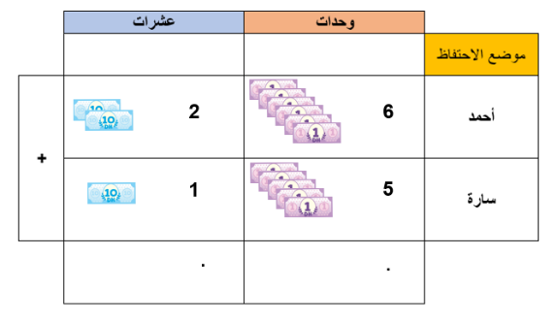
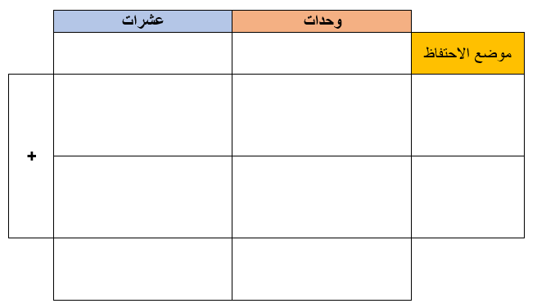
ألعاب | العمليات وحل المسائل | الأعداد | نشاط اعتيادي | افتتاح الحصة
  الآن ستستمرون في التدرب على وضع وإنجاز عمليات جمع باحتفاظ باستخدام لعبة النقود كما رأينا ذلك بالأمس.
  يذكر الأستاذ(ة) بما تم رؤيته بالأمس وبدعامة التذكر.
  يستعين الأستاذ(ة) ببطاقة النشاط - مرحلة الممارسة الموجهة (الملحق 3).

Slide 34

ألعاب | العمليات وحل المسائل | الأعداد | نشاط اعتيادي | افتتاح الحصة
  لنتذكر.
لإنجاز عملية جمع باحتفاظ نتبع الخطوات التالية
أضع العملية عموديا وأبدأ بالعدد الأكبر (الوحدات تحت الوحدات والعشرات تحت العشرات)؛
الخطوة الأولى
أجمع الوحدات مع الوحدات. بعد أن أُبادِل عشر أوراق من فئة درهم واحد بورقة واحدة من فئة 10 دراهم أكتب ما تبقى من الوحدات أسفل الوحدات وأضع الاحتفاظ في خانة الاحتفاظ؛
الخطوة الثانية
أجمع العشرات مع بعضها البعض وأكتب المجموع في الخانة أسفل العشرات دون أن أنسى الاحتفاظ.
الخطوة الثالثة

Slide 35
ألعاب | العمليات وحل المسائل | الأعداد | نشاط اعتيادي | افتتاح الحصة
  الآن كل واحد منكم سيعمل بمفرده على وضع وإنجاز العملية التي ستظهر أمامكم على لوحته.
  يعمل الأستاذ(ة) على تقديم التغذية الراجعة.

Slide 36
ألعاب | العمليات وحل المسائل | الأعداد | نشاط اعتيادي | افتتاح الحصة
  على ألواحكم، ضعوا و أنجزوا العملية التالية:
16 + 78
.
.
+
.
.
.
.

Slide 37

ألعاب | العمليات وحل المسائل | الأعداد | نشاط اعتيادي | افتتاح الحصة
  ارفعوا الألواح. صححوا.
16 + 78
1
7
8
+
1
6
9
4

Slide 38
ألعاب | العمليات وحل المسائل | الأعداد | نشاط اعتيادي | افتتاح الحصة
  ضعوا و أنجزوا العملية التالية:
28 + 65
.
.
+
.
.
.
.

Slide 39
ألعاب | العمليات وحل المسائل | الأعداد | نشاط اعتيادي | افتتاح الحصة
  ارفعوا الألواح. صححوا.
28 + 65
1
6
5
+
8
2
9
3

Slide 40
ألعاب | العمليات وحل المسائل | الأعداد | نشاط اعتيادي | افتتاح الحصة
  ضعوا و أنجزوا العملية التالية:
8 + 77
.
.
+
.
.
.

Slide 41
ألعاب | العمليات وحل المسائل | الأعداد | نشاط اعتيادي | افتتاح الحصة
  ارفعوا الألواح. صححوا.
8 + 77
1
7
7
+
8
8
5

Slide 42
العمليات وحل المسائل
التدرب على استراتيجية الأسئلة الأربعة لحل مسائل:
تحديد المطلوب

Slide 43
ألعاب | العمليات وحل المسائل | الأعداد | نشاط اعتيادي | افتتاح الحصة
  انتبهوا جيدا سنستمر في التدرب على حل مسألة باستخدام استراتيجية الأسئلة الأربعة. وسنركز اليوم على كيفية تحديد المطلوب في مسألة.

Slide 44
ألعاب | العمليات وحل المسائل | الأعداد | نشاط اعتيادي | افتتاح الحصة
  رأينا أنه لحل مسألة فإننا نستخدم استراتيجية الأسئلة الأربعة من خلال طرح والإجابة على الأسئلة التالية:
ما الْمَعْلوماتُ الَّتي تُقَدِّمُها الْمَسْأَلَةُ؟
ما الْمَطْلوبُ مِنّي؟
  ماذا عَلَيَّ أَنْ أَفْعَلَ؟
لِماذا؟

Slide 45
ألعاب | العمليات وحل المسائل | الأعداد | نشاط اعتيادي | افتتاح الحصة
  لاحظوا معي كيف سأحدد المطلوب في هذه المسألة. انتبهوا جيدا لأنكم ستفعلون مثلي:
  يعرض الأستاذ(ة) المسألة.
  يقرأ المسألة.
  ينتدب أحد المتعلمين لقراءتها.
يَمْلِكُ مُزارِعٌ 30 أَرْنَباً، باعَ مِنْها 10 أَرانِبَ.
كَمْ عَدَدُ الْأَرانِبِ الَّذي بَقِيَ لَدى الْمُزارِعِ؟

Slide 46

ألعاب | العمليات وحل المسائل | الأعداد | نشاط اعتيادي | افتتاح الحصة
  لنتخيل المسألة.

Slide 47

ألعاب | العمليات وحل المسائل | الأعداد | نشاط اعتيادي | افتتاح الحصة
  قبل أن أنطلق في البحث عن المطلوب في مسألة اليوم من يستطيع أن يحدد معطيات هذه المسألة؟ أو أن يجيب عن السؤال الأول من استراتيجية الأسئلة الأربعة: ما المعلومات الواردة في المسألة؟ من خلال وضع سطر تحت معطياتها.
يَمْلِكُ مُزارِعٌ 30 أَرْنَباً، باعَ مِنْها 10 أَرانِبَ.
كَمْ عَدَدُ الْأَرانِبِ الَّذي بَقِيَ لَدى الْمُزارِعِ؟
ما المعلومات الواردة في المسألة؟

Slide 48
ألعاب | العمليات وحل المسائل | الأعداد | نشاط اعتيادي | افتتاح الحصة
  المعطى الأول:
  يختار الأستاذ(ة) أحد ممثلي المجموعات للتمرير بالمؤشر أو أداة أخرى تحت المعطى الأول.
ما المعلومات الواردة في المسألة؟
يَمْلِكُ مُزارِعٌ 30 أَرْنَباً، باعَ مِنْها 10 أَرانِبَ.
كَمْ عَدَدُ الْأَرانِبِ الَّذي بَقِيَ لَدى الْمُزارِعِ؟

Slide 49
ألعاب | العمليات وحل المسائل | الأعداد | نشاط اعتيادي | افتتاح الحصة
  المعطى الأول:
  يختار الأستاذ(ة) أحد ممثلي المجموعات للتمرير بالمؤشر أو أداة أخرى تحت المعطى الأول.
ما المعلومات الواردة في المسألة؟
يَمْلِكُ مُزارِعٌ 30 أَرْنَباً، باعَ مِنْها 10 أَرانِبَ.
كَمْ عَدَدُ الْأَرانِبِ الَّذي بَقِيَ لَدى الْمُزارِعِ؟
يَمْلِكُ مُزارِعٌ 30 أَرْنَباً.

Slide 50
ألعاب | العمليات وحل المسائل | الأعداد | نشاط اعتيادي | افتتاح الحصة
  المعطى الثاني:
  يختار الأستاذ(ة) أحد ممثلي المجموعات للتمرير بالمؤشر أو أداة أخرى تحت المعطى الثاني.
يَمْلِكُ مُزارِعٌ 30 أَرْنَباً، باعَ مِنْها 10 أَرانِبَ.
كَمْ عَدَدُ الْأَرانِبِ الَّذي بَقِيَ لَدى الْمُزارِعِ؟
ما المعلومات الواردة في المسألة؟

Slide 51
ألعاب | العمليات وحل المسائل | الأعداد | نشاط اعتيادي | افتتاح الحصة
  المعطى الثاني:
يَمْلِكُ مُزارِعٌ 30 أَرْنَباً، باعَ مِنْها 10 أَرانِبَ.
كَمْ عَدَدُ الْأَرانِبِ الَّذي بَقِيَ لَدى الْمُزارِعِ؟
ما المعلومات الواردة في المسألة؟
2. باعَ مِنْها 10 أَرانِبَ.

Slide 52
ألعاب | العمليات وحل المسائل | الأعداد | نشاط اعتيادي | افتتاح الحصة
  إذن بهذه الطريقة نكون قد استخرجنا معطيات هذه المسألة وهي:
يَمْلِكُ مُزارِعٌ 30 أَرْنَباً، باعَ مِنْها 10 أَرانِبَ.
كَمْ عَدَدُ الْأَرانِبِ الَّذي بَقِيَ لَدى الْمُزارِعِ؟
معطيات هذه المسألة هي:
يَمْلِكُ مُزارِعٌ 30 أَرْنَباً.
باعَ مِنْها 10 أَرانِبَ.

Slide 53
ألعاب | العمليات وحل المسائل | الأعداد | نشاط اعتيادي | افتتاح الحصة
  لاحظوا معي كيف سأحدد المطلوب. نجد المطلوب في المسألة من خلال الجواب على السؤال الثاني من أسئلة استراتيجية الأسئلة الأربعة: ما المطلوب مني؟
  أي ما هو السؤال الذي علي الإجابة عنه في المسألة؟
ما المطلوب مني؟
يَمْلِكُ مُزارِعٌ 30 أَرْنَباً، باعَ مِنْها 10 أَرانِبَ.
كَمْ عَدَدُ الْأَرانِبِ الَّذي بَقِيَ لَدى الْمُزارِعِ؟

Slide 54
ألعاب | العمليات وحل المسائل | الأعداد | نشاط اعتيادي | افتتاح الحصة
  نتعرف على السؤال في المسألة من خلال أدوات وعلامة الاستفهام "؟". في هذه المسألة لدينا أداة الاستفهام "كم".
ما المطلوب مني؟
يَمْلِكُ مُزارِعٌ 30 أَرْنَباً، باعَ مِنْها 10 أَرانِبَ.
كَمْ عَدَدُ الْأَرانِبِ الَّذي بَقِيَ لَدى الْمُزارِعِ؟

Slide 55
ألعاب | العمليات وحل المسائل | الأعداد | نشاط اعتيادي | افتتاح الحصة
  إذن المطلوب أو السؤال المطروح في هذه المسألة والذي علينا الإجابة عنه هو:
ما المطلوب مني؟
يَمْلِكُ مُزارِعٌ 30 أَرْنَباً، باعَ مِنْها 10 أَرانِبَ.
كَمْ عَدَدُ الْأَرانِبِ الَّذي بَقِيَ لَدى الْمُزارِعِ؟
كَمْ عَدَدُ الْأَرانِبِ الَّذي بَقِيَ لَدى الْمُزارِعِ؟

Slide 56
ألعاب | العمليات وحل المسائل | الأعداد | نشاط اعتيادي | افتتاح الحصة
  السؤال الثالث: ماذا علي أن أفعل؟ ولماذا؟
ماذا عليّ أن أفعل؟ ولماذا؟
يَمْلِكُ مُزارِعٌ 30 أَرْنَباً، باعَ مِنْها 10 أَرانِبَ.
كَمْ عَدَدُ الْأَرانِبِ الَّذي بَقِيَ لَدى الْمُزارِعِ؟

Slide 57
ألعاب | العمليات وحل المسائل | الأعداد | نشاط اعتيادي | افتتاح الحصة
  ماذا علي أن أفعل؟ لماذا؟
ماذا عليّ أن أفعل؟ ولماذا؟
يَمْلِكُ مُزارِعٌ 30 أَرْنَباً، باعَ مِنْها 10 أَرانِبَ.
كَمْ عَدَدُ الْأَرانِبِ الَّذي بَقِيَ لَدى الْمُزارِعِ؟
يَمْلِكُ مُزارِعٌ 30 أَرْنَباً.
باعَ مِنْها 10 أَرانِبَ.
كَمْ عَدَدُ الْأَرانِبِ الَّذي بَقِيَ لَدى الْمُزارِعِ؟
سَنَقومُ بِعَمَلِيَّةِ الطَّرْحِ

Slide 58
ألعاب | العمليات وحل المسائل | الأعداد | نشاط اعتيادي | افتتاح الحصة
  تمثيل العملية.
كَمْ عَدَدُ الأَرانِبِ الَّتي يَمْلِكُها الْمُزارِعُ؟
-
كَمْ عَدَدُ الأَرانِبِ الَّتي باعَها الْمُزارِعُ؟
=
كَمْ عَدَدُ الْأَرانِبِ الَّذي بَقِيَ لَدى الْمُزارِعِ؟

Slide 59
ألعاب | العمليات وحل المسائل | الأعداد | نشاط اعتيادي | افتتاح الحصة
  الآن قوموا بإجراء العملية المطلوبة.
يَمْلِكُ مُزارِعٌ 30 أَرْنَباً، باعَ مِنْها 10 أَرانِبَ.
كَمْ عَدَدُ الْأَرانِبِ الَّذي بَقِيَ لَدى الْمُزارِعِ؟
كَمْ عَدَدُ الْأَرانِبِ الَّذي بَقِيَ لَدى الْمُزارِعِ؟
. . - . . = . .
-

Slide 60
ألعاب | العمليات وحل المسائل | الأعداد | نشاط اعتيادي | افتتاح الحصة
  لنصحح.
يَمْلِكُ مُزارِعٌ 30 أَرْنَباً، باعَ مِنْها 10 أَرانِبَ.
كَمْ عَدَدُ الْأَرانِبِ الَّذي بَقِيَ لَدى الْمُزارِعِ؟
كَمْ عَدَدُ الْأَرانِبِ الَّذي بَقِيَ لَدى الْمُزارِعِ؟
10 - 30 = 20
-

Slide 61
ألعاب | العمليات وحل المسائل | الأعداد | نشاط اعتيادي | افتتاح الحصة
  إذن عدد الأرانب الذي بقي لدى المزارع هو:
يَمْلِكُ مُزارِعٌ 30 أَرْنَباً، باعَ مِنْها 10 أَرانِبَ.
كَمْ عَدَدُ الْأَرانِبِ الَّذي بَقِيَ لَدى الْمُزارِعِ؟
كَمْ عَدَدُ الْأَرانِبِ الَّذي بَقِيَ لَدى الْمُزارِعِ؟
عَدَدُ الْأَرانِبِ الَّذي بَقِيَ لَدى الْمُزارِعِ هُوَ:
20 أَرْنَباً.

Slide 62
عمل فردي على الكراسة
تمارين على الكراسة

Slide 63
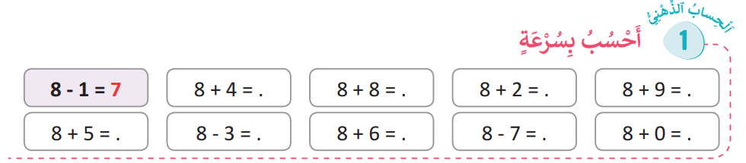
ألعاب | العمليات وحل المسائل | الأعداد | نشاط اعتيادي | افتتاح الحصة
  خذوا كراساتكم سننجز التمارين الصفحة 21.
  أنجزوا الأمثلة المبينة في الإطار الأحمر من التمرين رقم 1 (دقيقة واحدة).

Slide 64
ألعاب | العمليات وحل المسائل | الأعداد | نشاط اعتيادي | افتتاح الحصة
  صححوا.
12
16
13
5
14

Slide 65
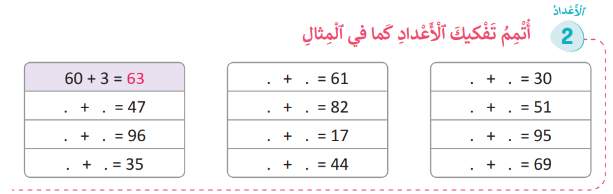
ألعاب | العمليات وحل المسائل | الأعداد | نشاط اعتيادي | افتتاح الحصة
  أنجزوا الأمثلة المبينة في الإطار الأحمر من التمرين رقم 2 (دقيقة ونصف).

Slide 66
ألعاب | العمليات وحل المسائل | الأعداد | نشاط اعتيادي | افتتاح الحصة
  صححوا.
60
1
40
7
80
2
90
6
10
7
30
5
40
4

Slide 67
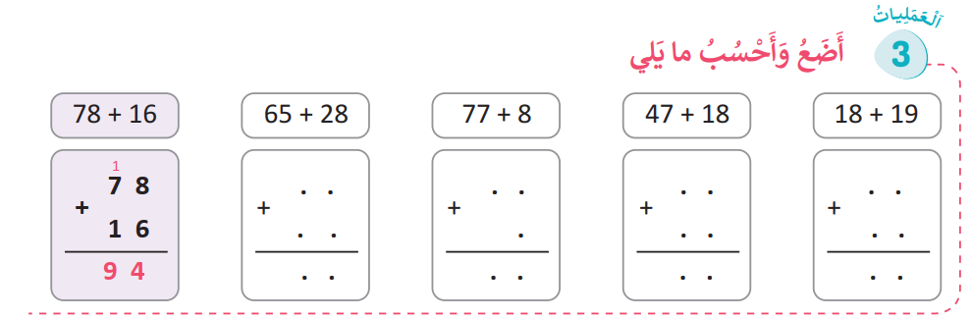
ألعاب | العمليات وحل المسائل | الأعداد | نشاط اعتيادي | افتتاح الحصة
  أنجزوا الأمثلة المبينة في الإطار الأحمر من التمرين رقم 3 (دقيقة ونصف).
.

Slide 68
ألعاب | العمليات وحل المسائل | الأعداد | نشاط اعتيادي | افتتاح الحصة
  صححوا.
1
1
6
5
7
7
2
8
8
9
3
8
5

Slide 69
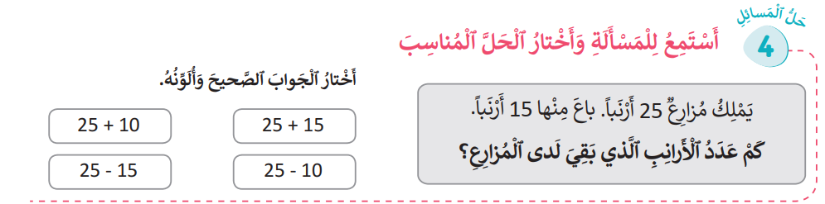
ألعاب | العمليات وحل المسائل | الأعداد | نشاط اعتيادي | افتتاح الحصة
  الآن سنمر إلى المسألة.
  انتبهوا سأقرأ المسألة مرتين وستعملون على تلوين الحل المناسب.

Slide 70
ألعاب | العمليات وحل المسائل | الأعداد | نشاط اعتيادي | افتتاح الحصة
  صححوا.
15 - 25

Slide 71
لعبة:حجلة الأعداد
القفز لحساب أو تكوين مجاميع

Slide 72
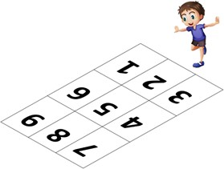
ألعاب | العمليات وحل المسائل | الأعداد | نشاط اعتيادي | افتتاح الحصة
  الآن نعود من جديد للعبتنا "حجلة الأعداد". وسنلعب بنفس الطريقة التي رأيناها بالأمس.
  يذكر الأستاذ(ة) بطريقة اللعب (القفز برجل واحدة على مجموع عددين لا يتجاوز 9 مطلوب من طرف المنافس (مثلا ماهي نتيجة أو كم يساوي : 5+2 / 3+3 / 4+3....) أو برجلين على عددين يشكل مجموعهما عددا أكبر من 9 مطلوب من طرف المنافس ( ما هي الأعداد التي يساوي مجموعها 13؟ مثلا : 6+7 /8+5/ 9+4).
  يتم تبادل الأدوار. الفائز هو من يتمم المهمة بنجاح.
ٍٍ

Slide 73
ألعاب | العمليات وحل المسائل | الأعداد | نشاط اعتيادي | افتتاح الحصة
  سأنظم مسابقة بينكم المجموعة الفائزة هي التي سينجح أكبر عدد من ممثليها في تنفيذ تعليمات منافسيهم من المجموعة الأخرى.
ٍٍ

Slide 74

ألعاب | العمليات وحل المسائل | الأعداد | نشاط اعتيادي | افتتاح الحصة
  المجموعة الفائزة هي:
ٍٍ

Slide 75

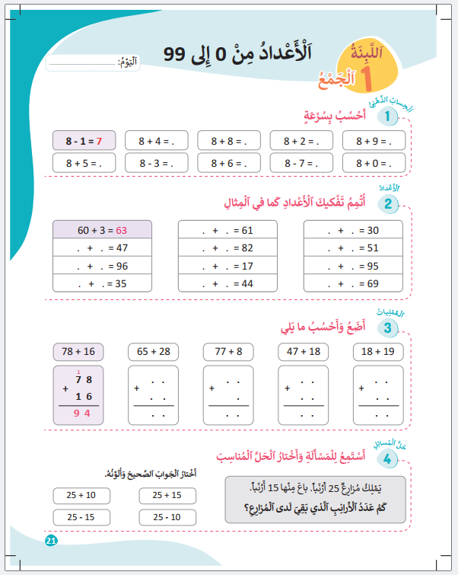
ألعاب | العمليات وحل المسائل | الأعداد | نشاط اعتيادي | افتتاح الحصة
  في المنزل تتممون ما تبقى من تمارين الصفحة 21.
ٍٍ

Slide 76
تبصر الحصة
- تسجيل الملاحظات حول سير الحصة على المذكرة اليومية؛
- تسجيل نسبة التحكم التقديرية من أهداف الحصة.

Slide 77
الملحق1

Slide 78
الإجراءات الاعتيادية الخاصة بتدبير العمل في مجموعات صغرى
ما ينبغي القيام به:
يجب على المدرس أن يُنمذج أمام التلاميذ السلوك المنتظر أثناء العمل في مجموعات صغرى؛
ظهور "أيقونة العمل في مجموعات صغرى" تعني تفعيل صيغة العمل في مجموعات صغرى؛
بروتوكول العمل في مجموعات صغرى:
ينتبه كل تلميذ(ة) لشروحات الأستاذ(ة) حتى يستوعب المطلوب منه؛
يتم انتداب ممثل أو مقرر للمجموعة؛ مع تغيير الممثل في كل مرة حتى يتسنى لجميع أعضاء المجموعة تجريب دور القيادة؛
يعمل الجميع بروح الفريق ويتعاونون من أجل تحقيق الهدف؛
يجب الإنصات لكل الآراء والاتفاق على رأي واحد يمثل رأي المجموعة؛

Slide 79
الملحق2

Slide 80

الجمع والطرح شفهيا
اكساب القدرة على الجمع شفويا لعددين من رقم واحد؛ اكساب القدرة على الطرح شفويا لعدد مكون من رقمين أو رقم واحد، يكون الفرق محصورا بين 0 و18؛ | أهداف النشاط
جداول الجمع والطرح | المعينات الديداكتيكية
20 دقيقة اليوم الأول لتقديم النشاط بعدها يصبح نشاطا اعتياديا من 5 إلى 7 دقائق | المدة الزمنية
Notes:
بعد نمذجة استعمال جداول الجمع أو الطرح – تقدم البطاقة التقنية للنشاط

Slide 81

الجمع والطرح شفهيا
سيرورة الإنجاز
تنظيم وإعداد الفضاء؛ تحضير المعينات الديداكتيكية؛ جذب انتباه المتعلمين؛ التصريح بأهداف النشاط. | التهيئة
1) النمذجة
يرسم الميسر جدولا فارغا للجمع أوالطرح على السبورة. ( يبدأ بجدول الجمع وبعد التحكم فيه يمر إلى تقديم جدول الطرح بنفس الطريقة )؛
يتم الاشتغال على جدول واحد في كل مرحلة؛
يطلب من المتعلمين رسم نفس الجدول على دفاترهم.
يقدم الميسر كيفية تعبئة الجدول لسطر أو سطرين. ( تتم التعبئة بطريقة تصاعدية )
يطلب من أحد المتعلمين المتطوعين التقدم أمام الزملاء وملء الجدول بسرعة بعد تقسيمه إلى قسمين؛
يعمل باقي المتعلمين على ذلك في نفس الوقت على الدفاتر؛
يشجع المتعلمين على ملء الجداول بسرعة أكبر؛
بعد ملء الجدول ؛ ينمذج الميسر قراءة الجدول 5+3 =8 ….؛
يحث بعض المتعلمين على قراءة الجدول أمام زملائهم.
يطرح أسئلة عن مجاميع بسيطة؛ يبحث عنها المتعلمون في جدول الجمع؛

Slide 82
الجمع والطرح شفهيا
2) الممارسة الموجهة
يطلب الميسر من كل تلميذ التدرب على قراءة جدول الجمع (أو الطرح) على كراسته بصوت هامس؛
يعلن الميسر انتهاء وقت قراءة الجدول ويطلب من المتعلمين أخذ ألواحهم؛
يملي الميسر على المتعلمين بعض المجاميع البسيطة : 5 + 7 ...
يكتب المتعلمون المجموع على اللوحة؛ يصحح الميسر ويقدم التغذية الراجعة اللازمة؛
يسجل نجمة لكل متعلم توفق في حساب جميع المجاميع المقترحة؛ ( يعتمد كل ميسر شكلا من أشكال التحفيز المناسبة لقسمه )
يطلب من المتعلمين مواصلة التدرب على حفظ جدول الجمع (أو الطرح)؛
يتم استثمار النشاط ضمن الأنشطة الاعتيادية لمدة 5 إلى 7 دقائق يوميا.

Slide 83
الجمع والطرح شفهيا
3) الممارسة المستقلة
يوجه الميسر(ة) المتعلمين إلى إنجاز الأنشطة التطبيقية المقترحة في كراسة الدعم.
*موجهات عامة*
* يمنح المتعلمون 3 دقائق يومية لمراجعة الجدول الذي يتم الاشتغال عليه قبل الانتقال إلى التدرب على الألواح مع الحرص على المحافظة على إيقاع مرتفع للنشاط والوقوف على جميع الأخطاء المرتكبة وتصحيحها.
يحرص الميسر على ملاحظة تطور قدرة المتعلمين على توظيف الحساب الذهني أثناء إنجاز العمليات الحسابية الموضوعة أو أثناء حل المسائل؛
يُستحب في إطار الأنشطة المبنية على التنافس تخصيص تحفيزات رمزية للمتعلمين الذين يسجلون تقدما على مستوى التحكم في الحساب الذهني : نُجيمات، نقط حسنة،...

Slide 84
الملحق3

Slide 85




الجمع باستخدام لعبة النقود
أن يتملك المتعلم(ة) كيفية حل مسائل تتطلب جمع أعداد من رقمين (ثلاثة...) أرقام بالاحتفاظ. | أهداف النشاط
نقود للعب وطباشير. | المعينات الديداكتيكية
15دقيقة | المدة الزمنية

Slide 86
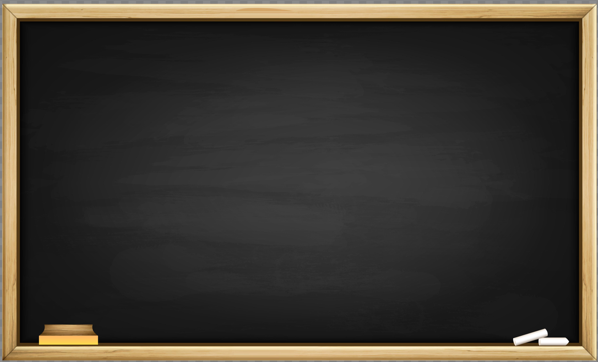
الجمع باستخدام لعبة النقود
سيرورة الإنجاز
تنظيم وإعداد الفضاء؛ تحضير المعينات الديداكتيكية؛ جذب انتباه المتعلمين؛ التصريح بأهداف النشاط. | التهيئة
1) النمذجة
يقوم الميسر(ة) بنمذجة النشاط:
كتابة مسألة تتطلب الجمع على السبورة بشكل واضح وقراءتها بموازاة ذلك، يعيد قراءتها بوضوح. ينصت المتعلمون فقط ولا يرددون معه أو بعده.
سؤال المتعلمين " من يقرأ كما فعلت؟" ويدعو متعلما آخر دوما ويعطيه الفرصة للقراءة ويشجعه لما ينهي القراءة؛
يطرح الأسئلة الأربعة لحل المسألة:
ما المعلومات التي تقدمها المسألة؛
ما هو المطلوب ؟
ماذا سنفعل؟
لماذا؟
يملك أحمد 26 درهما، أعطته سارة 15 درهما.
كم درهما أصبح لدى أحمد؟

Slide 87

الجمع باستخدام لعبة النقود
1) النمذجة - تتمة
يرسم منزل العمليات على الأرض ويدعو متعلمين للعب دور أحمد وسارة وحل المسألة مع مساعدتهم باستعمال نقود اللعب.
  يملاْ كل المعلومات في الإطار مع الاستعانة بالأسئلة الأربعة؛
  " يملك أحمد 26 درهما، يحث المتعلمين على تكوين المبلغ بلعبة النقود؛"
  يعد الأوراق من كل فئة ويكتب الأرقام في الإطار.
  نفس الشيء بالنسبة لمبلغ سارة 15 درهما، يسأل المتعلم الذي لعب دور أحمد ويدعوه ليعد النقود ويكتب الأرقام داخل منزل العمليات.
  يدعو المتعلمين إلى مناقشة العملية التي سيحتاجانها لحل المسألة؛
  يسجل رمز عملية الجمع باستعمال في الجدول؛

Slide 88
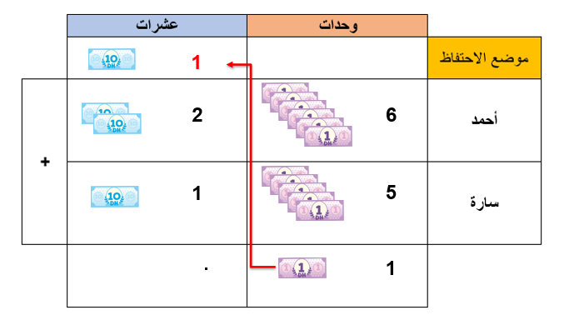
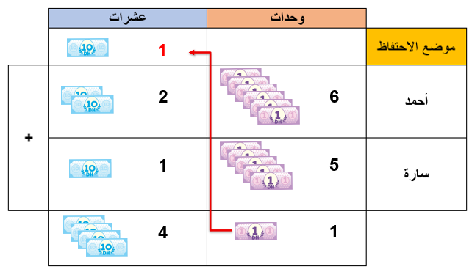
الجمع باستخدام لعبة النقود
1) النمذجة (تتمة)
  التذكير بقواعد الجمع:
  "" نبدأ إنجاز الجمع من جمع الوحدات"
  " الآن أعطت سارة 5 أوراق من فئة درهم واحد لأحمد، أصبح لدي أحمد 11 ورقة نقدية من فئة درهم واحد.
  نبادل 10 أواق نقدية من فئة درهم بورقة واحدة من فئة 10 دراهم. نضع الورقة المحصل عليها في موضع الاحتفاظ بعمود العشرات؛
  نضع ورقة من فئة 1 درهم المتبقية في خانة المجموع في عمود الوحدات؛
  نجمع أوراق العشرات حيث نجمع أوراق العشرات مع بعضها البعض دون إغفال العشرة في موضع الاحتفاظ؛ نحصل على 4 أوراق من فئة 10 دراهم نضعها في خانة العشرات للمجموع؛
"وجدنا حل المسألة لما جمعنا 26 و15، مما أعطانا 41"
أكتب الحل في جملة مفيدة: أصبح لدى أحمد 41 درهما

Slide 89
الجمع باستخدام لعبة النقود
2) الممارسة الموجهة
 | يوزع الميسر مجموعة من الأوراق النقدية من لعبة النقود على المجموعات (مجموعات من 6 أفراد) يكتب الميسر على السبورة مجموعة من عمليات الجمع بالاحتفاظ؛ يدعو كل مجموعة إلى إنجاز إحدى عمليات الجمع باستخدام لعبة النقود؛ ترسم كل مجموعة منزل العمليات؛ يقوم المتعلمون بالمناولات اللازمة؛ يواكب الميسر أعمال المجموعات ويقدم التوجيهات اللازمة؛ يذكر الميسر بقاعدة البدء بجمع الوحدات، ثم العشرات، وعدم إغفال الاحتفاظ؛ يمر ممثل عن كل مجموعة لإنجاز عمليتها على السبورة وتتم مناقشة الإنجازات؛ المجموعة الفائزة هي المجموعة التي كانت الأسرع في الإنجاز السليم؛ * تكرر هذه العملية مرات متعددة لتمكين جميع المتعلمين من المناولة وإنجاز العمليات.

Slide 90
الجمع باستخدام لعبة النقود
3) الممارسة المستقلة
يوجه الميسر(ة) المتعلمين إلى إنجاز الأنشطة التطبيقية المقترحة في كراسة الدعم.
*موجهات عامة*
يحرص الأستاذ(ة) على تفقد عمل المجموعات الصغرى للتأكد من مشاركة الجميع في سيرورة حل الوضعية المسألة.
يوجه الأستاذ(ة) التلاميذ إلى استعمال الأوراق النقدية اللازمة لإنجاز العملية ووضع باقي الأوراق في ملف مستقل لتفادي أي تشويش على سيرورة العملية.

